Slide 1
即时零售前置仓 SKU 选品与库存配置联合优化研究
汇报人：王牧天

Slide 2
研究背景：前置仓运营中的核心矛盾
即时零售要求高时效、低缺货和较丰富的 SKU 覆盖
前置仓面积有限，无法实现“全品全量”
SKU 太多会占用仓容并提高管理复杂度
SKU 太少会降低需求覆盖率并损害顾客体验
因此，前置仓必须在选品广度与备货深度之间做联合决策
消费者需求 VS 仓容有限 VS 缺货/滞销风险

Slide 3
目标
三个问题：
1. 在双资源约束下，联合优化是否优于简单局部启发式方法？
2. 将文献启发式 baseline 纳入统一 benchmark 后，主方法与基线方法的排序是否一致？
3. 当评价口径从 SKU 级 fill rate 转向整单/部分履约时，结论是否会发生变化？
核心目标：在有限仓容下提升服务水平，并用更贴近业务 KPI 的方式评价算法优劣。

Slide 4
文献综述
现有研究主要分为三类：
Assortment optimization：关注“放哪些商品”，较少同时处理库存深度
Inventory planning：关注“给定商品后放多少”，通常不处理 SKU 进入决策
Joint assortment-inventory optimization：更接近本文问题，但往往依赖更强的数据条件或替代行为建模
本文定位
研究对象：前置仓、小仓、双资源约束场景
研究问题：SKU 是否进入 + 进入后备多少
研究特征：真实历史需求、滚动窗口、订单级 replay、literature-inspired benchmark

Slide 5
研究框架
原始交易数据
数据清洗与候选 SKU 构建
需求参数估计
滚动窗口实验
多算法求解
联合优化模型
真实订单篮回放
文献基线 benchmark
管理启示与结论

Slide 6
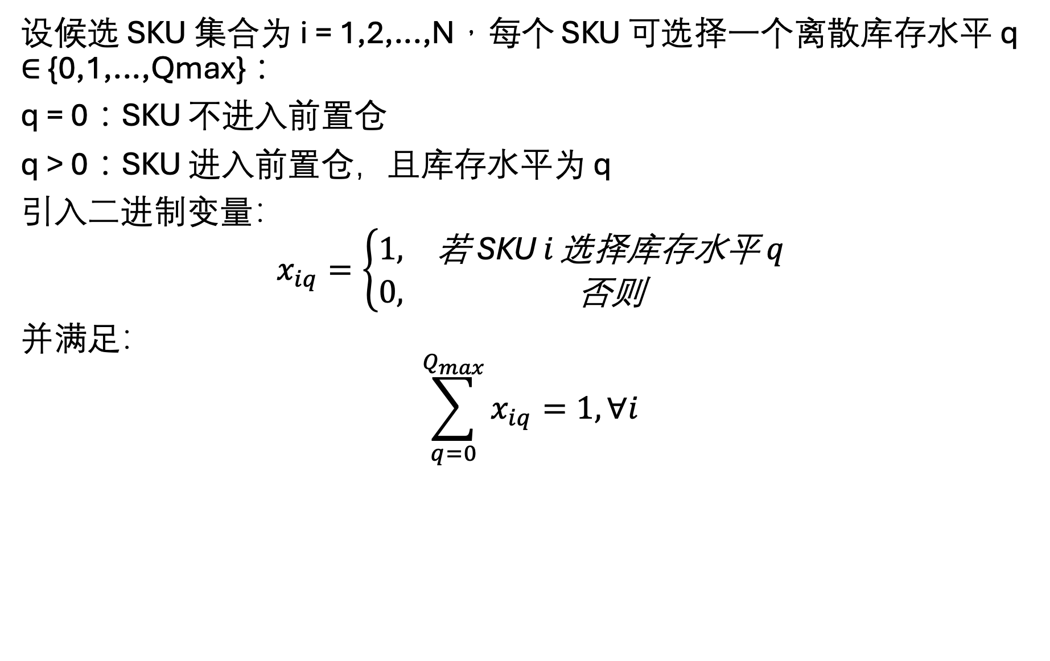
模型
设候选 SKU 集合为 i = 1,2,...,N，每个 SKU 可选择一个离散库存水平 q ∈ {0,1,...,Qmax}：
q = 0：SKU 不进入前置仓
q > 0：SKU 进入前置仓，且库存水平为 q
引入二进制变量：
$$x_{iq}=\left\{\begin{matrix}1, & \text{若 }\text{SKU} i \text{选择库存水平 }q \\ 0, & \text{否则}\end{matrix}\right.$$
并满足：
$$\sum_{q=0}^{Q_{max}}{x_{iq}}=1, ∀i$$

Slide 7
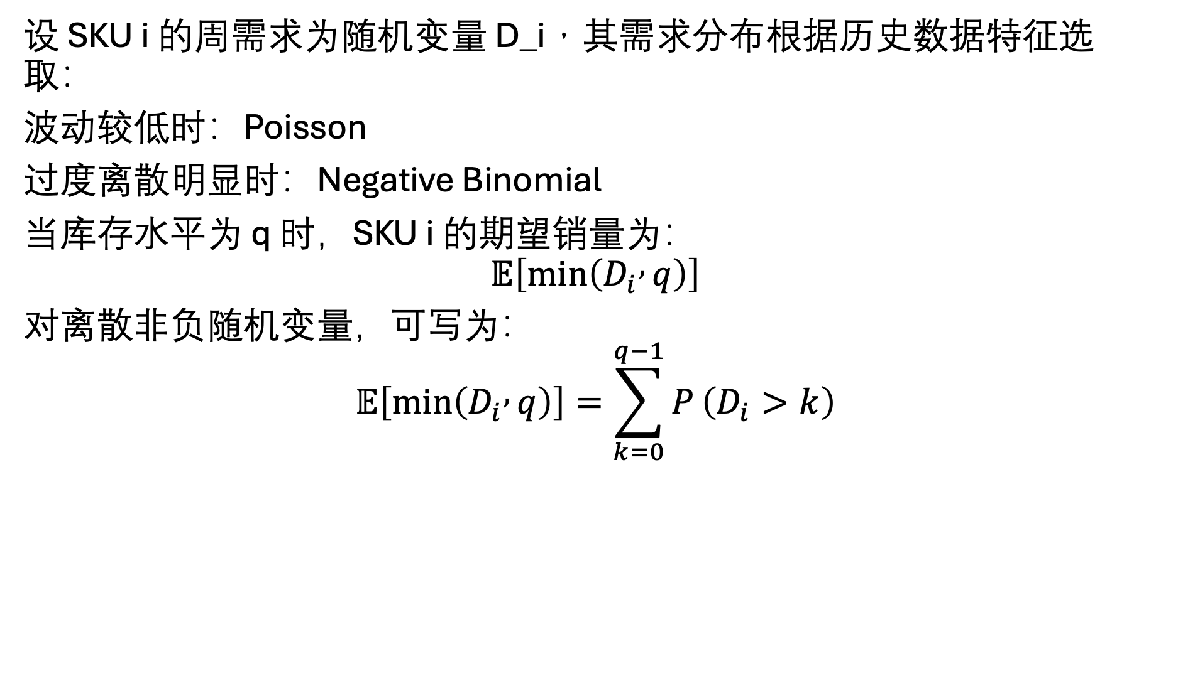
模型
设 SKU i 的周需求为随机变量 D_i，其需求分布根据历史数据特征选取：
波动较低时：Poisson
过度离散明显时：Negative Binomial
当库存水平为 q 时，SKU i 的期望销量为：
$$𝔼\left[min⁡\left(D_{i} , q\right)\right]$$
对离散非负随机变量，可写为：
$$𝔼\left[min⁡\left(D_{i} , q\right)\right]=\sum_{k=0}^{q−1}{P}\left(D_{i}>k\right)$$

Slide 8
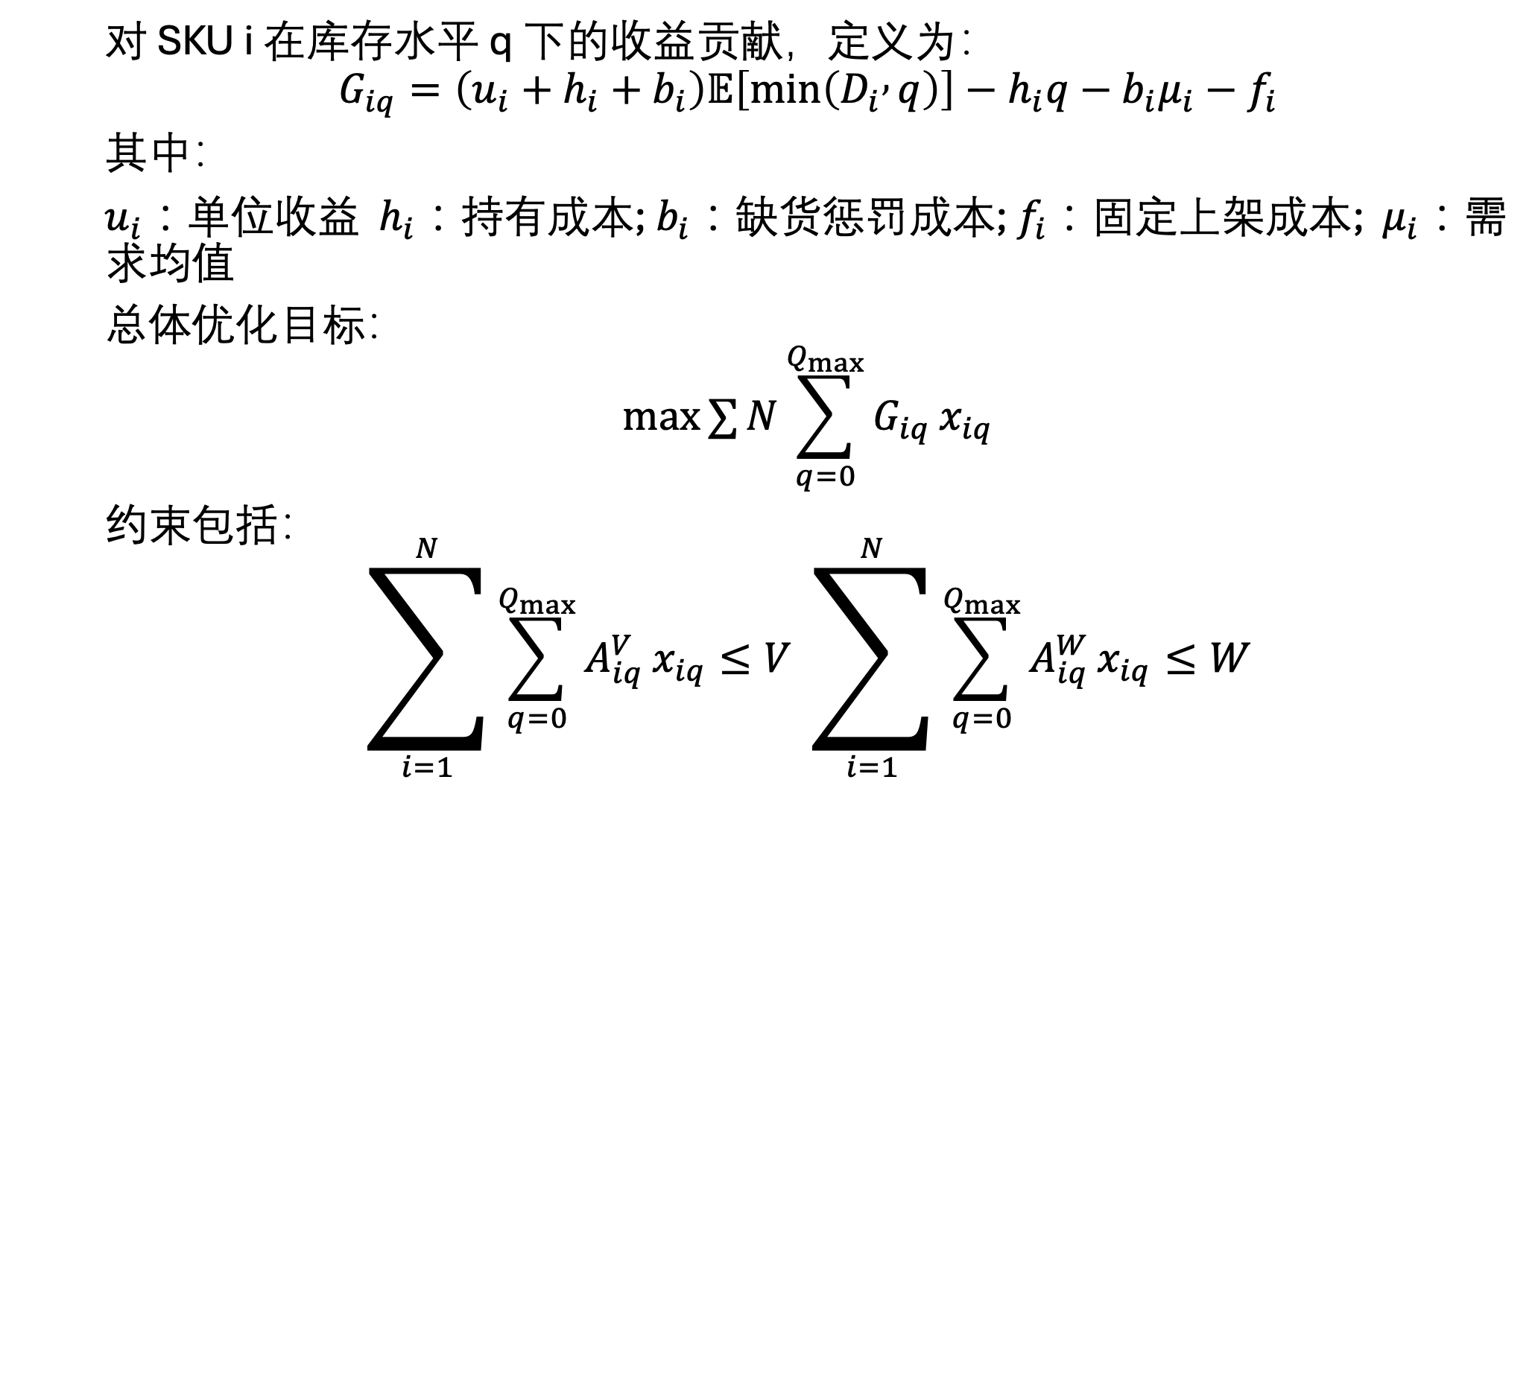
模型
对 SKU i 在库存水平 q 下的收益贡献，定义为：
$$G_{iq}=\left(u_{i}+h_{i}+b_{i}\right)𝔼\left[min⁡\left(D_{i} , q\right)\right]−h_{i}q−b_{i}μ_{i}−f_{i}$$
其中：
$u_{i}$：单位收益 $h_{i}$：持有成本; $b_{i}$：缺货惩罚成本; $f_{i}$：固定上架成本; $μ_{i}$：需求均值
总体优化目标：
$$max⁡∑{N}\sum_{q=0}^{Q_{max}}{G_{iq}}x_{iq}$$
约束包括：
$$\sum_{i=1}^{N}{\sum_{q=0}^{Q_{max}}{A_{iq}^{V}}}x_{iq}≤V \sum_{i=1}^{N}{\sum_{q=0}^{Q_{max}}{A_{iq}^{W}}}x_{iq}≤W$$

Slide 9
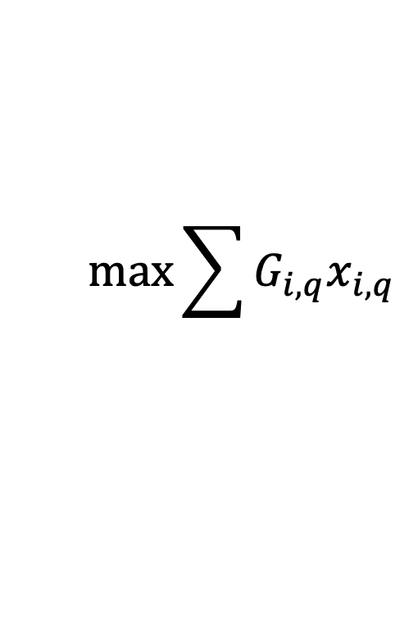

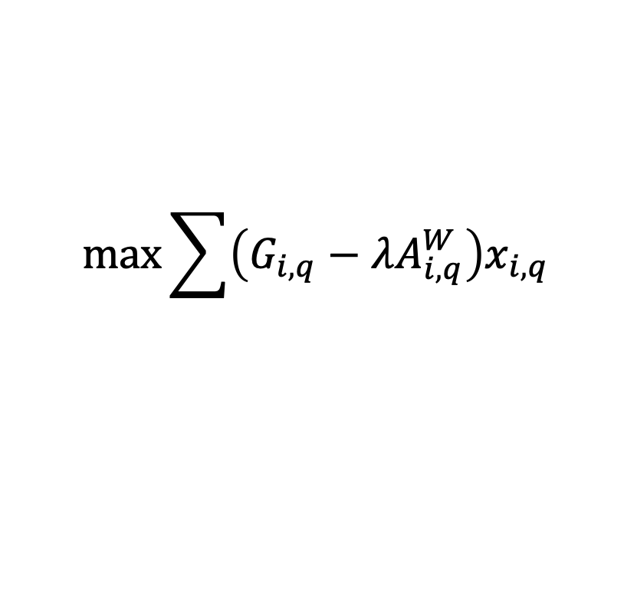
求解方法设计：Greedy、DP-Lagrangian 与 CP-SAT
1. Greedy
先为每个 SKU 找局部最优库存水平
再按资源收益密度进行装载
$$\frac{G_{i,q}}{资源占用}$$
2. DP-Lagrangian
将重量约束松弛进目标函数
对剩余问题做动态规划
在精度与效率之间取得平衡
$$\max{\sum{G_{i,q}x_{i,q}}}$$
$$\max{\sum{\left(G_{i,q}−λA_{i,q}^{W}\right)x_{i,q}}}$$
3. CP-SAT
直接求解离散整数规划模型可获得全局最优或高质量可行解作为精确优化基准

Slide 10
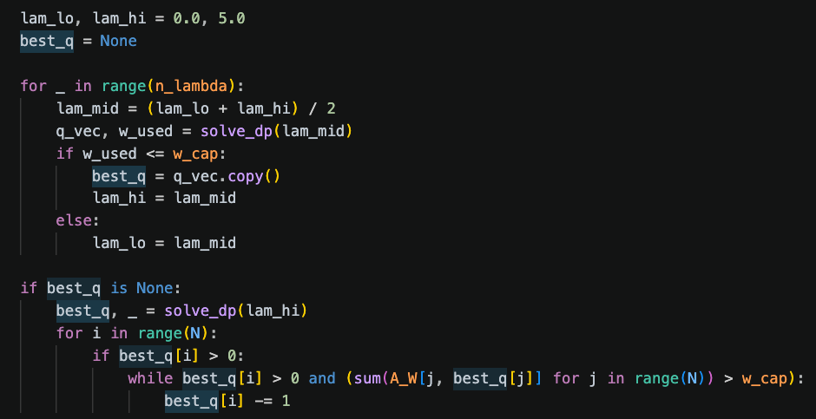
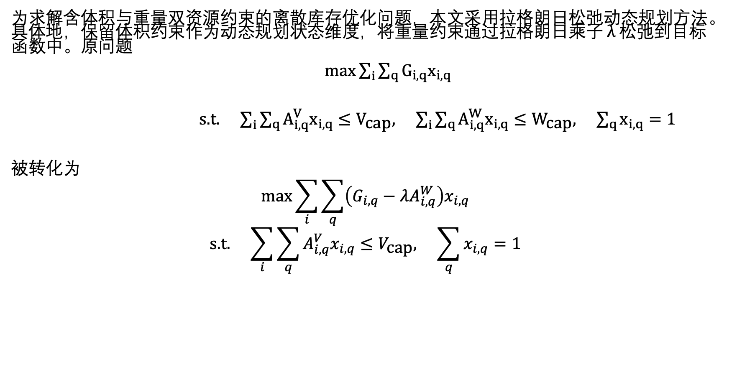
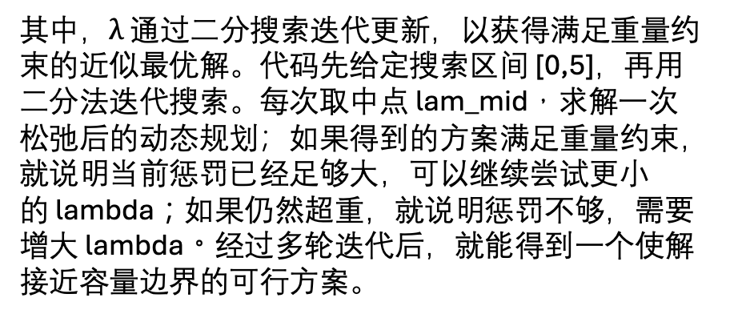
为求解含体积与重量双资源约束的离散库存优化问题，本文采用拉格朗日松弛动态规划方法。具体地，保留体积约束作为动态规划状态维度，将重量约束通过拉格朗日乘子 $λ$ 松弛到目标函数中。原问题
$\max{\sum_{i}{\sum_{q}{G_{i,q}x_{i,q}}}}$
$\text{s}\text{.}\text{t}\text{.} \sum_{i}{\sum_{q}{A_{i,q}^{V}x_{i,q}}}≤V_{\text{cap}}, \sum_{i}{\sum_{q}{A_{i,q}^{W}x_{i,q}}}≤W_{\text{cap}}, \sum_{q}{x_{i,q}}=1$
被转化为
$$\max{\sum_{i}{\sum_{q}{\left(G_{i,q}−λA_{i,q}^{W}\right)x_{i,q}}}}$$
$$\text{s}\text{.}\text{t}\text{.} \sum_{i}{\sum_{q}{A_{i,q}^{V}x_{i,q}}}≤V_{\text{cap}}, \sum_{q}{x_{i,q}}=1$$
其中，$λ$ 通过二分搜索迭代更新，以获得满足重量约束的近似最优解。代码先给定搜索区间 [0,5]，再用二分法迭代搜索。每次取中点 lam_mid，求解一次松弛后的动态规划；如果得到的方案满足重量约束，就说明当前惩罚已经足够大，可以继续尝试更小的 lambda；如果仍然超重，就说明惩罚不够，需要增大 lambda。经过多轮迭代后，就能得到一个使解接近容量边界的可行方案。

Slide 11
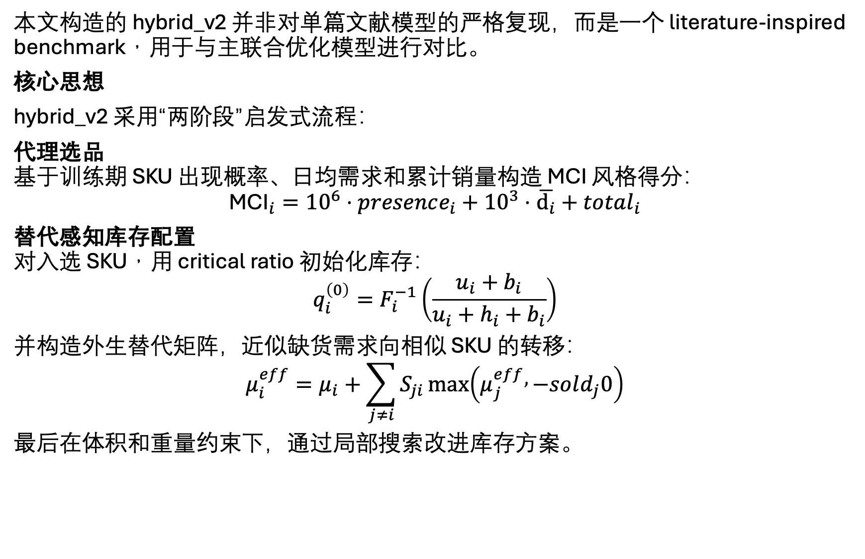
文献启发(hybrid_v2)
本文构造的 hybrid_v2 并非对单篇文献模型的严格复现，而是一个 literature-inspired benchmark，用于与主联合优化模型进行对比。
核心思想
hybrid_v2 采用“两阶段”启发式流程：
代理选品 基于训练期 SKU 出现概率、日均需求和累计销量构造 MCI 风格得分：
$${\text{MCI}}_{i}={10}^{6}⋅presence_{i}+{10}^{3}⋅\overline{d_{i}}+total_{i}$$
替代感知库存配置 对入选 SKU，用 critical ratio 初始化库存：
$$q_{i}^{\left(0\right)}=F_{i}^{−1}\left(\frac{u_{i}+b_{i}}{u_{i}+h_{i}+b_{i}}\right)$$
并构造外生替代矩阵，近似缺货需求向相似 SKU 的转移：
$$μ_{i}^{eff}=μ_{i}+\sum_{j≠i}{S_{ji}}max⁡\left(μ_{j}^{eff} , −sold_{j}0\right)$$
最后在体积和重量约束下，通过局部搜索改进库存方案。

Slide 12
实验设计
数据基础
原始交易行数：131,706
订单数：64,682
原始 SKU 数：5,242
样本时间：2016-01-02 至 2016-12-31
处理后候选 SKU：500
实验设计
365 天日需求数据
按周聚合形成 53 个周样本
8 周训练 + 1 周测试
共 45 个滚动窗口
三类场景baseline， high volatility， large scale

Slide 13
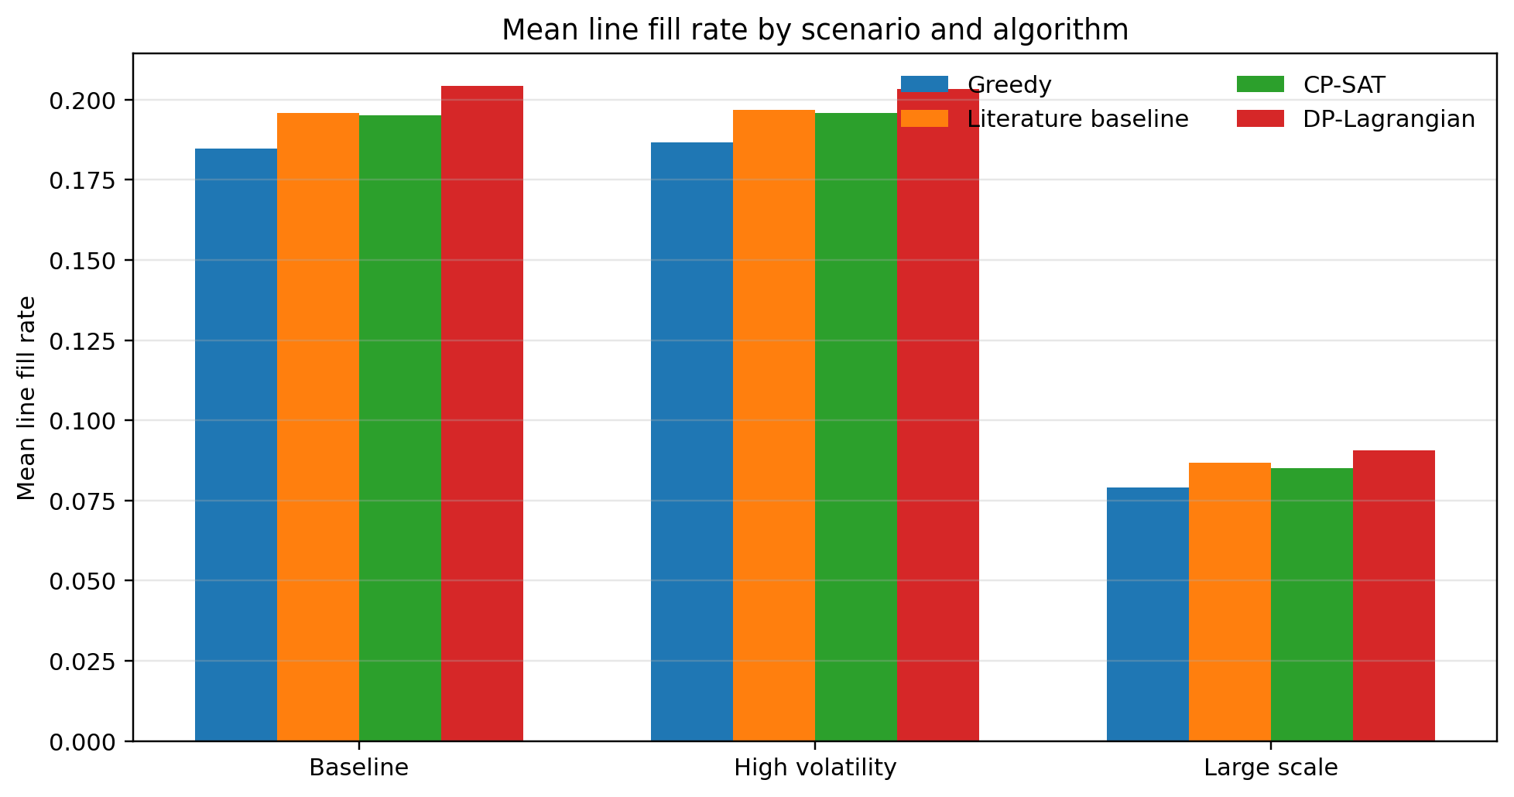
各类解法与文献启发算法对比对比

Slide 14
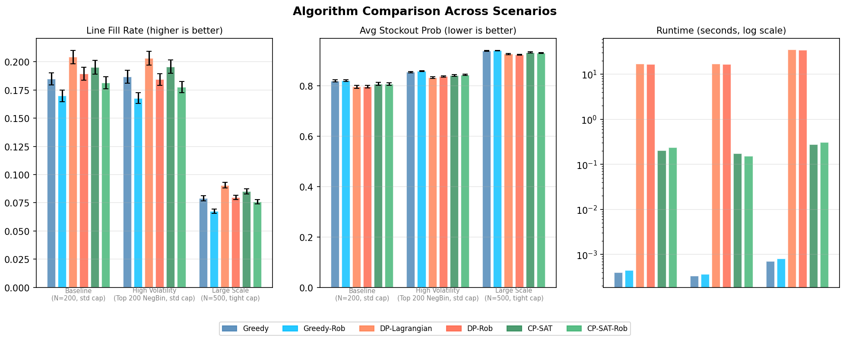
聚合需求层结果：DP-Lagrangian 在三类场景中表现最强
在主方法比较中，DP-Lagrangian 的平均 line fill rate 在三类场景下均最高：
baseline：0.204
high volatility：0.203
large scale：0.091
同时，Greedy 虽然效果最弱，但运行速度最快；CP-SAT 提供了高质量参考解。

Slide 15
为什么不能只看一个 summary 表：统一容量口径的重要性
在统一容量口径后：
hybrid_v2 的聚合 LFR 约为 0.285
DP-Lagrangian 仍然是主方法中最强
但不同方法内部若使用不同容量核算方式，则 proxy 层数值不宜直接横向比较
解释
聚合层结果：看各方法在自身 proxy 框架下的稳定性
共同窗口 replay：看更贴近业务 KPI 的真实履约表现

Slide 16
在 baseline 场景下，对齐 43 个共同窗口，进行两类 replay：
算法 | basket OFR | basket LFR | aggregated LFR | 平均时间(s)
hybrid_v2 | 0.1071 | 0.0632 | 0.2836 | 13.00
dp_nominal | 0.0754 | 0.0416 | 0.2025 | 17.13
cpsat_nominal | 0.0705 | 0.0386 | 0.1934 | 0.20
dp_robust | 0.0659 | 0.0359 | 0.1877 | 16.81
cpsat_robust | 0.0618 | 0.0335 | 0.1798 | 0.24
greedy_nominal | 0.0614 | 0.0333 | 0.1831 | 0.00
greedy_robust | 0.0546 | 0.0292 | 0.1679 | 0.00
1. 整单履约Whole-order replay
hybrid_v2：
basket LFR = 0.0632
basket OFR = 0.1071
dp_nominal：
basket LFR = 0.0416
basket OFR = 0.0754

Slide 17
算法 | basket OFR | basket LFR | basket QFR | 平均时间(s)
hybrid_v2 | 0.0584 | 0.1244 | 0.1072 | 13.00
dp_nominal | 0.0648 | 0.1211 | 0.0914 | 17.13
cpsat_nominal | 0.0609 | 0.1156 | 0.0873 | 0.20
dp_robust | 0.0596 | 0.1113 | 0.0827 | 16.81
greedy_nominal | 0.0561 | 0.1074 | 0.0808 | 0.00
cpsat_robust | 0.0559 | 0.1063 | 0.0791 | 0.24
greedy_robust | 0.0514 | 0.0971 | 0.0721 | 0.00
2. 部分履约Partial-order replay
hybrid_v2：basket LFR = 0.1244 dp_nominal：basket LFR = 0.1211 二者差距仅约 0.0033
结论
hybrid_v2 在整单履约口径下优势更明显
在部分履约口径下，主方法与 benchmark 的差距显著收窄

Slide 18
管理启示
对研究问题的回答
RQ1：联合优化总体优于简单局部启发式
RQ2：文献启发式 baseline 是一个强 benchmark，但其优势依赖于评价口径
RQ3：聚合 proxy 指标与订单级指标之间存在系统性差异
管理启示
前置仓算法选型必须以业务 KPI 为前提
不能只看 SKU 级 fill rate，还要看整单/部分履约
联合优化适合提升聚合覆盖效率与方案稳定性
强 benchmark 在真实订单体验维度仍有重要参考价值
局限与展望
参数中存在代理构造
high volatility 与 large scale 尚未扩展到同样严格的订单级 benchmark
后续可扩展到更细粒度替代建模、多仓协同和动态补货

